Slide 1
Μέτρηση Εμβαδού και Όγκου

Slide 2
Παράγωγα μεγέθη
Τα μεγέθη που ορίζονται με απλές μαθηματικές σχέσεις από τα θεμελιώδη ονομάζονται παράγωγα.
Οι μονάδες τους μπορούν να εκφραστούν, με τις ίδιες μαθηματικές σχέσεις, μέσω των μονάδων των θεμελιωδών μεγεθών και ονομάζονται παράγωγες μονάδες.
Από το θεμελιώδες μέγεθος μήκος προκύπτουν τα παράγωγα μεγέθη εμβαδόν και όγκος.

Slide 3

Το τετραγωνικό μέτρο : m²

Slide 4
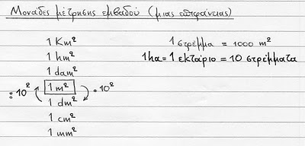

Slide 5
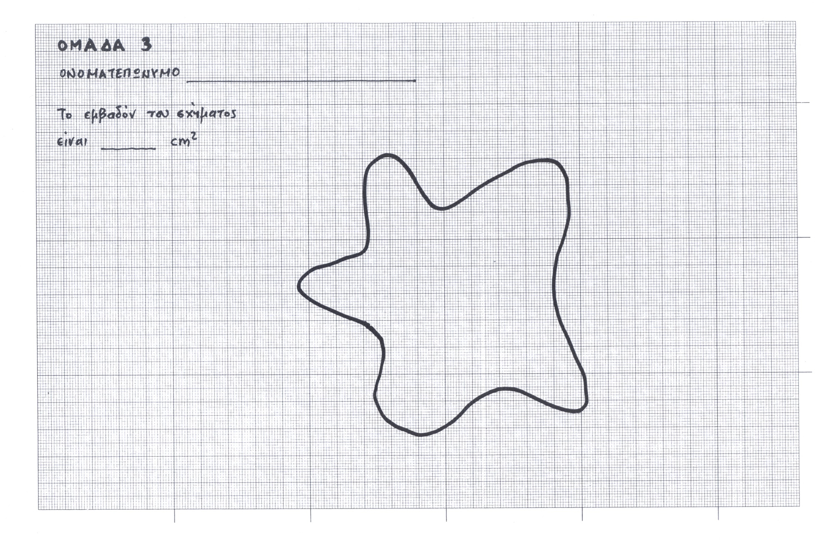

Slide 6
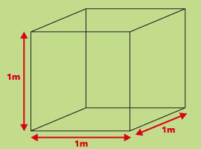
Το κυβικό μέτρο : m³

Slide 7
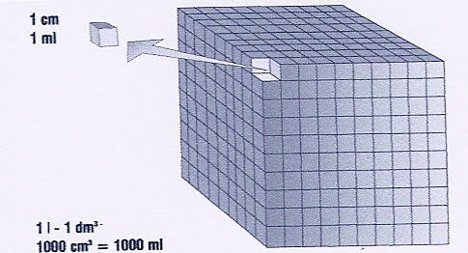
1 cm³
1 ml

Slide 8
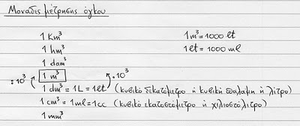

Slide 9
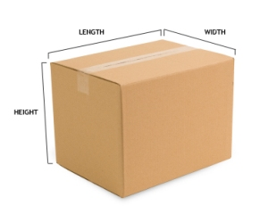
Μέτρηση όγκου : μήκος Χ πλάτος Χ ύψος

Slide 10
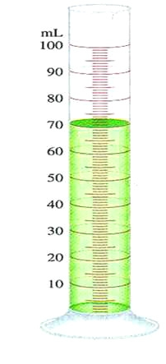
Μέτρηση όγκου υγρών

Slide 11
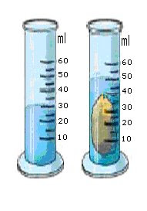
Μέτρηση όγκου στερεών

Slide 12
Εφάρμοσε τις γνώσεις σου και γράψε τεκμηριωμένες απαντήσεις στις ερωτήσεις που ακολουθούν:
3 (σελ. 18)
Πόσο νομίζεις ότι είναι το εμβαδόν της αίθουσας ; Να ελέγξεις την απάντησή σου μετρώντας τις διαστάσεις της και υπολογίζοντάς το.

Slide 13
4 (σελ. 18)
Διαθέτεις έναν ογκομετρικό σωλήνα βαθμονομημένο σε cm³ (mL) και ένα κουτί με σκάγια. Πώς μπορείς με αυτόν τον ογκομετρικό σωλήνα να προσδιορίσεις τον όγκο κάθε σκαγιού;

Slide 14
Ασκήσεις
1 (σελ. 19)
Σε έναν άνθρωπο η επιφάνεια της μύτης του η οποία είναι ευαίσθητη στην ανίχνευση των οσμών είναι περίπου 480 mm². Να συγκρίνεις το μέγεθος της παραπάνω επιφάνειας με το αντίστοιχο της μύτης ενός κυνηγετικού σκύλου το οποίο είναι περίπου 65 cm².

